Slide 1
无线城域网与无线广域网
赵 文

Slide 2
内容简介
无线城域网-802.16
INTRODUCTION
无线广域网-3G/4G
无线广域网-802.20
无线广域网-卫星网络

Slide 3
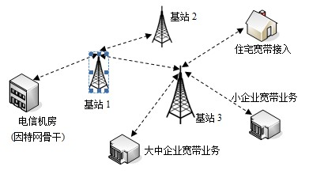
无线城域网出现动因
WMAN
Wireless Metropolitan Area Network
WMAN提出的动因
满足无线宽带接入（Broadband Wireless Access）的需求而推出
“最后一公里”接入的需求
解决室外射频传输问题
满足QoS要求，可根据业务需要提供实时、非实时不同速率要求的数据传输服务。
Notes:
无线接入是指从交换节点到用户终端部分或全部采用无线手段的接入技术。无线接入系统具有建网费用低、扩容可按需而定、运行成本低等优点，因此可以作为有线网的补充。

Slide 4

无线城域网简介
802.16协议族
802.16工作组 1999年成立
欧洲的ETSI，主要负责HiperMAN
WiMAX（World interoperability for Microwave Access）论坛（全球微波互联接入）
推广802.16协议
形成全球统一标准（802.16、HiperMAN）
发放认证

Slide 5
802.16协议体系
802.16协议族
又称IEEE WMAN空中接口标准，是适用于2～66GHz频段的空中接口规范。系统覆盖范围可达50km，每基站的总数据速率最高可达288Mb/s，应用于城域网。
协议栈按照两层体系结构组织，主要对网络的低层，即MAC层和物理层进行了规范。
802.16系列协议中各协议的MAC层功能基本相同，差别主要体现在物理层上。
MAC层分特定服务会聚子层，公共部分子层和加密子层。
物理层协议主要解决与工作频率、带宽、数据传输率、调制方式、纠错技术以及收发信机同步有关的问题。

Slide 6
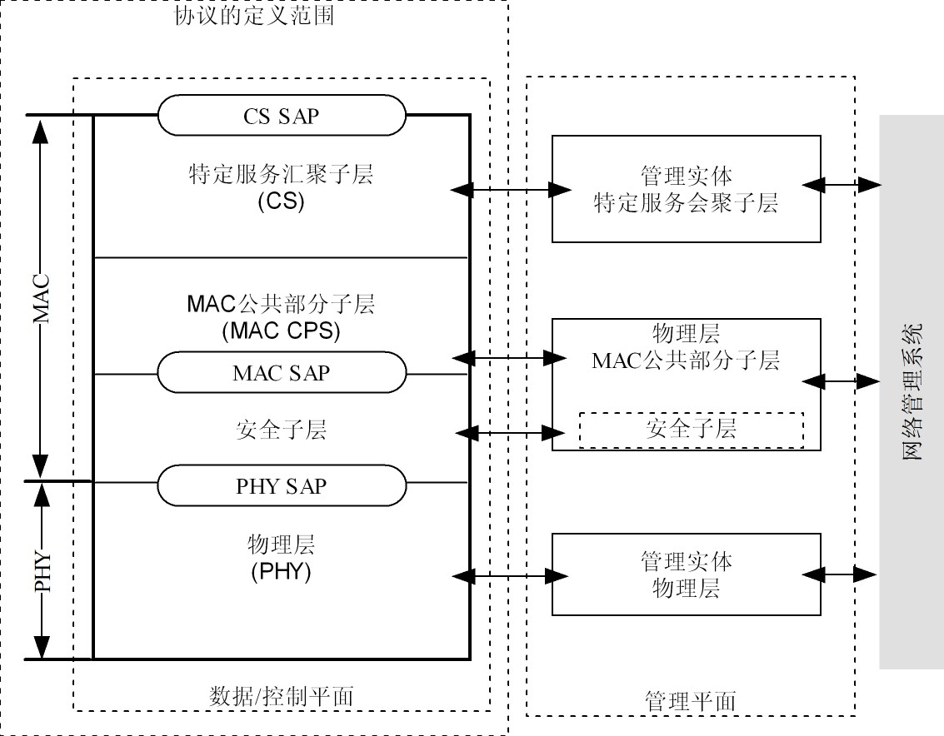
802.16体系结构

Slide 7
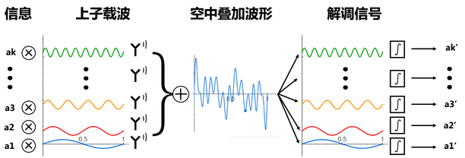
802.16的物理层
规范名称 | 应用频段 | 可选技术 | 双工方式
WirelessMAN-SC | 10~66GHz |  | TDD,FDD
WirelessMAN-SCa | 2~11GHz | AAS，ARQ，STC | TDD,FDD
WirelessMAN-OFDM | 2~11GHz | AAS，ARQ，Mesh，STC | TDD,FDD
WirelessMAN-OFDMA | 2~1lGHz | AAS，ARQ，STC | TDD,FDD
Notes:
WMAN-SC为LOS；WMAN-SCa为NLOS(Non Line of Sight)
ARQ: Automatic Repeat Request
OFDM：Orthogonal Frequency Division Multiplexing，正交频分复用
AAS：Adaptive Antenna System，自适应天线系统
STC：Space Time Coding，空时编码
802.16支持时分双工（TDD）和频分双工（FDD）两种双工模式 。

Slide 8


802.16所使用的频段
AAS: Adaptive/Advanced Antenna System
自适应天线系统：波束能够动态跟踪所需用户信号。
增加了信噪比，提高了基站接收机的灵敏度，降低了系统误码率。
利用空分多址技术（SDMA），提高了频谱利用率。

Slide 9
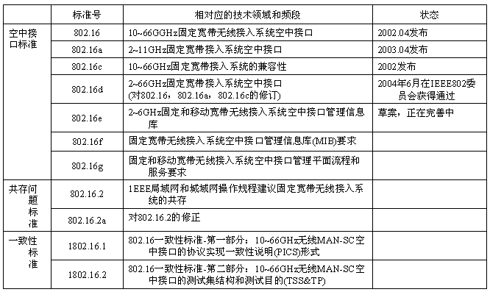
802.16所使用的频段
空中接口是指基站和用户站之间的接口。
频段范围
2~66GH
互操作频段
无需牌照的5.8GHz
需要牌照的2.6GHz
需要牌照的3.5GHz

Slide 10
802.16的MAC层
特定服务会聚子层(Convergence Sublayer，CS)
负责接收高层协议数据单元PDU，并将接收的PDU映射到MAC层连接上，或者进行相反的操作。
MAC层所传送的业务包括语音、数据、IP连接、VoIP等，因此MAC层需要既支持连续型业务，又支持突发型业务。
公共部分子层(Common Part Sublayer，CPS)
实现MAC层的所有核心功能，包括MAC PDU构建与传送、网络的进入与初始化、带宽分配、连接建立和连接维护、竞争解决算法的实现、服务流管理、各种链路自适应技术的实现。
安全子层(Security Sublayer，SS)
提供鉴权、安全密钥交换和加密功能。
保密机制的两个基本协议：
用于加密数据包的封装协议
密钥管理协议

Slide 11
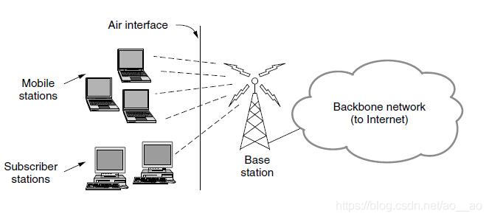
802.16的网络组成
基站直接连接到提供商的骨干网络，该网络再连接到Internet。
基站通过空中接口与站通信。
网络中并存着两种站：第一种是保持在一个固定位置的用户站，例如家庭宽带接入Internet；
第二种是可以在移动中接收服务的移动站，例如一辆配备了WiMAX装置的汽车。
Notes:
UE: User Equipment
SS: Subscriber Station
BS: Base Station
CN: Core Network

Slide 12
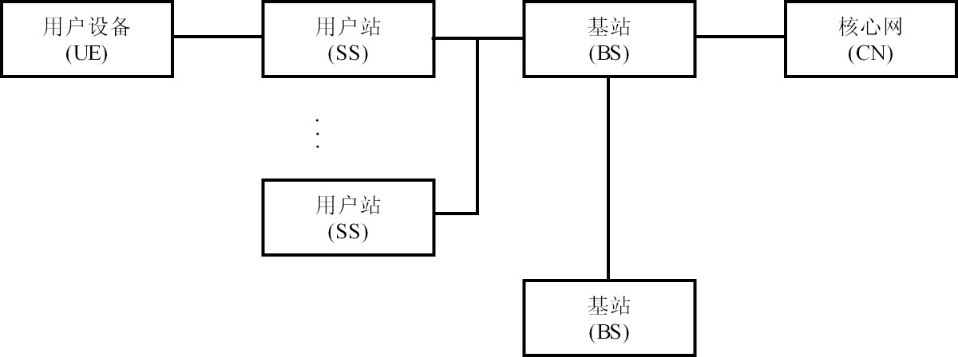
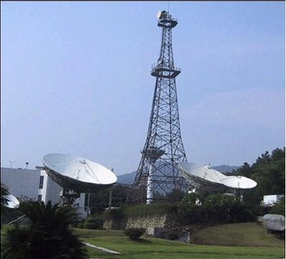
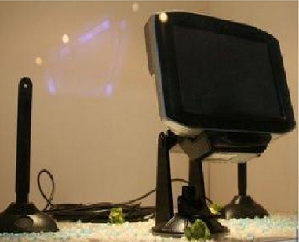
802.16的网络组成
一个完整的802.16系统应包含的网络实体有
用户设备(UE)、用户站(SS)、基站(BS)和核心网(CN)
Notes:
UE: User Equipment
SS: Subscriber Station
BS: Base Station
CN: Core Network

Slide 13
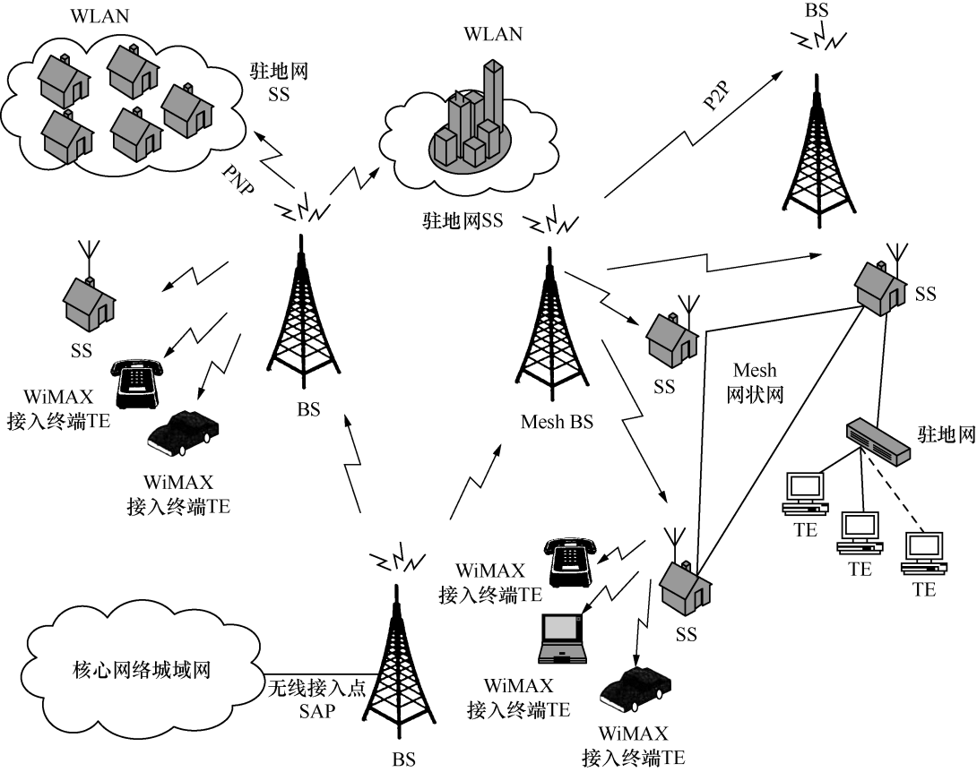
802.16的网络组成
WiMAX网络结构
Notes:
UE: User Equipment
SS: Subscriber Station
BS: Base Station
CN: Core Network

Slide 14
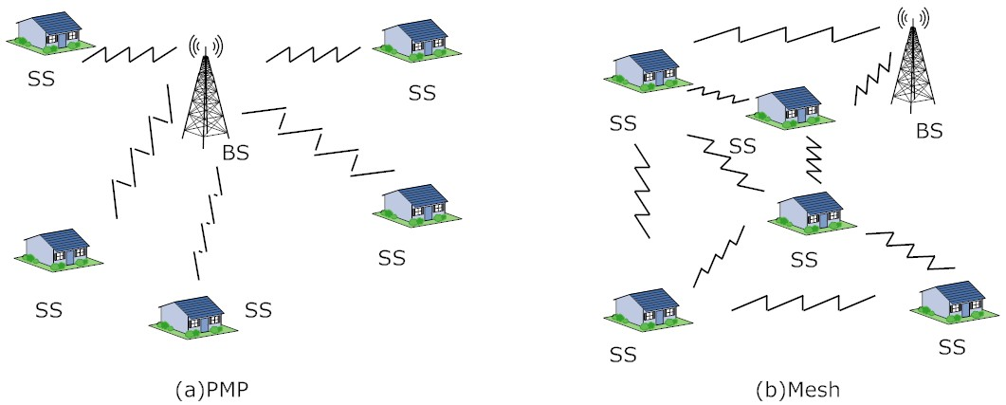
802.16的网络拓扑结构
IEEE 802.16协议中定义了两种网络结构：点到多点(PMP)结构、网格(Mesh)结构
PMP：是一个基站为多个用户站提供服务。
下行链路：基站到用户站的链路
上行链路：用户站到基站的链路
业务仅在基站和用户站之间传送。
Mesh，无线自组多跳网络。
业务可通过其他站进行转发，即业务可不通过基站直接在用户站之间传送。
优点：单基站覆盖范围扩大、网络健壮性增强
Notes:
PMP: Point to MultiPoint

Slide 15
802.16的服务
802.16 MAC层有效性的关键之一在于它是面向连接的：
所有业务，包括本身是无连接的业务，在802.16系统中都将映射到连接上。
每一个连接都与具体的参数相联系，比如：带宽请求、QoS与业务参数的关联、数据的传送和路由，以及其他与服务合约相关的操作。
每条连接都有一个16比特的连接标识(CID)。
根据连接上所传送的服务类别，SS可能会被分配连续的带宽，也可能通过向BS发送带宽请求，由BS来分配发送机会。

Slide 16
802.16的服务
带宽分配：
当连接建立后，不同用户的带宽需求就确定了。标准中的许多消息选项使得SS可以申请额外的上行链路带宽，并通知BS总共的带宽要求，允许BS轮询不同的SS，或通过组播来确定这些要求。这些机制保证了可用带宽的有效利用以及灵活地适应多种服务或应对不同服务变化的需求。
MAC层定义了SS的两个分类：每连接授予(GPC)和每用户站授予(GPSS)，其区别在于SS使用分配带宽的灵活性。
SS分类 | 能力
GPC用户站 | 分配给SS的带宽只能用于申请它的连接
GPSS用户站 | 由BS分配给SS的带宽不必仅用于申请它的连接，也可于SS的任何连接

Slide 17
802.16的QoS
QoS概念
质量服务，Quality of Service
是用来解决网络延迟和阻塞等问题的一种技术
对特定的无时间限制的应用系统，比如Web应用，或E-mail设置无必要
对关键应用和多媒体应用需要
当网络过载或拥塞时，QoS 能确保重要业务量不受延迟或丢弃，同时保证网络的高效运行
802.16的QoS模式
每条连接都与一个数据服务相联系。每个数据服务都有一组与之相关联的QoS参数，这些参数对该服务的行为进行了量化规定。分以下四种：
主动授予服务、实时查询服务、非实时查询服务、尽力而为
Notes:
GPC：Grant Per Connection
GPSS：Grant Per Subscriber Station

Slide 18
802.16的QoS
周期性查询其带宽需求
服务分类
主动授予服务(Unsolicited Grant Service，UGS)：带宽固定，VoIP（Voice over IP）
实时查询服务(Real-time Polling Service，RTPS)：带宽可变，视频流
非实时查询服务(Non-Real-Time Polling Service，NRTPS)：带宽可变但有最低速率要求，FTP
尽力而为(Best Effort，BE) ：无质量保证，Internet网页浏览服务、电子邮件
非周期性查询其带宽需求
Notes:
BE：网页服务

Slide 19
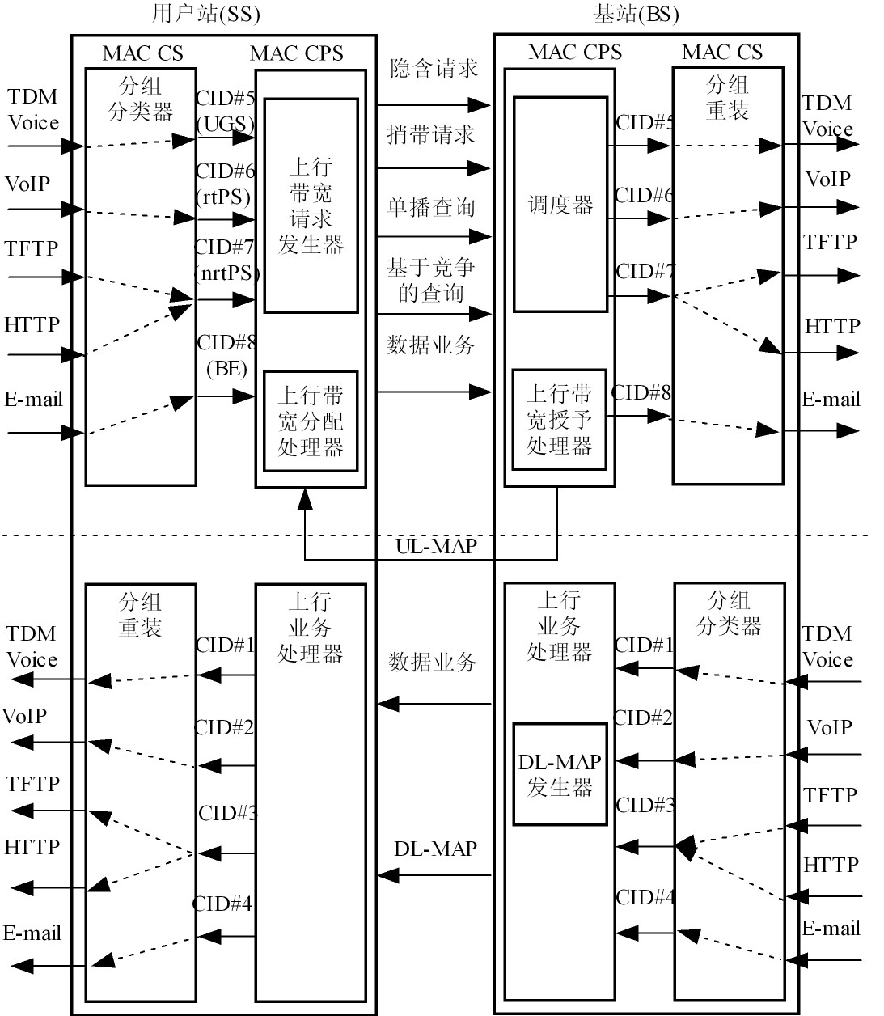
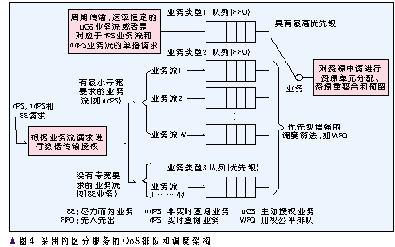
802.16的QoS框架

Slide 20
WiMAX
WiMAX技术的概念
WiMAX是一种可用于城域网的宽带无线接入技术，并且是针对微波和毫米波段提出的一种新的空中接口标准。它的主要作用是提供无线“最后一公里”接入，可提供面向Internet的高速连接，覆盖范围达50km，最大数据速率达75Mbit/s。

Slide 21
WiMAX
WiMAX简单理解就是Wi-Fi的加强版，所以，它实际上并不算是移动通信技术，而是基于IP网络之上，是IT技术往电信领域的“入侵”。
城域级的无线就必须要进军电信业，那就要在原来的802.11基础上推出新的技术版本，也就是是802.16 ！
2005年，Intel和诺基亚、摩托罗拉共同宣布发展802.16标准，进行移动终端设备、网络设备的互通性测试。
WiMax论坛 (WiMax Forum) 的组成份子复杂，各怀鬼胎，在毫无共识的情况下产业发展整个乱了套。除此之外最关键的问题还是电信设备的兼容性。WiMax基站需要从头建起。
在缺乏产业链支持的情况下，WiMAX的形势急转直下。因为网络设施跟不上，芯片供应跟不上，产业链发展严重不足，WiMAX的使用体验非常差，WiMAX阵营开始瓦解。

Slide 22
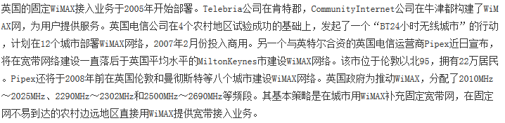

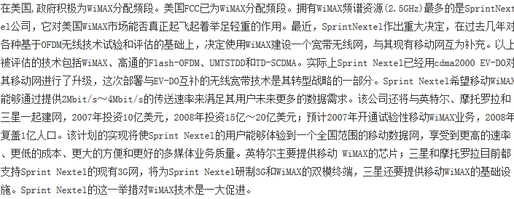
WiMAX在全球的应用情况

Slide 23
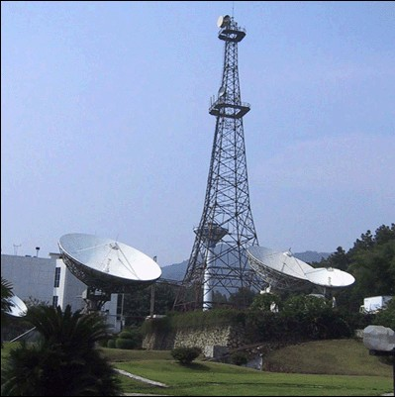

WiMAX系统组成
WiMax发射塔
WiMax接收机

Slide 24
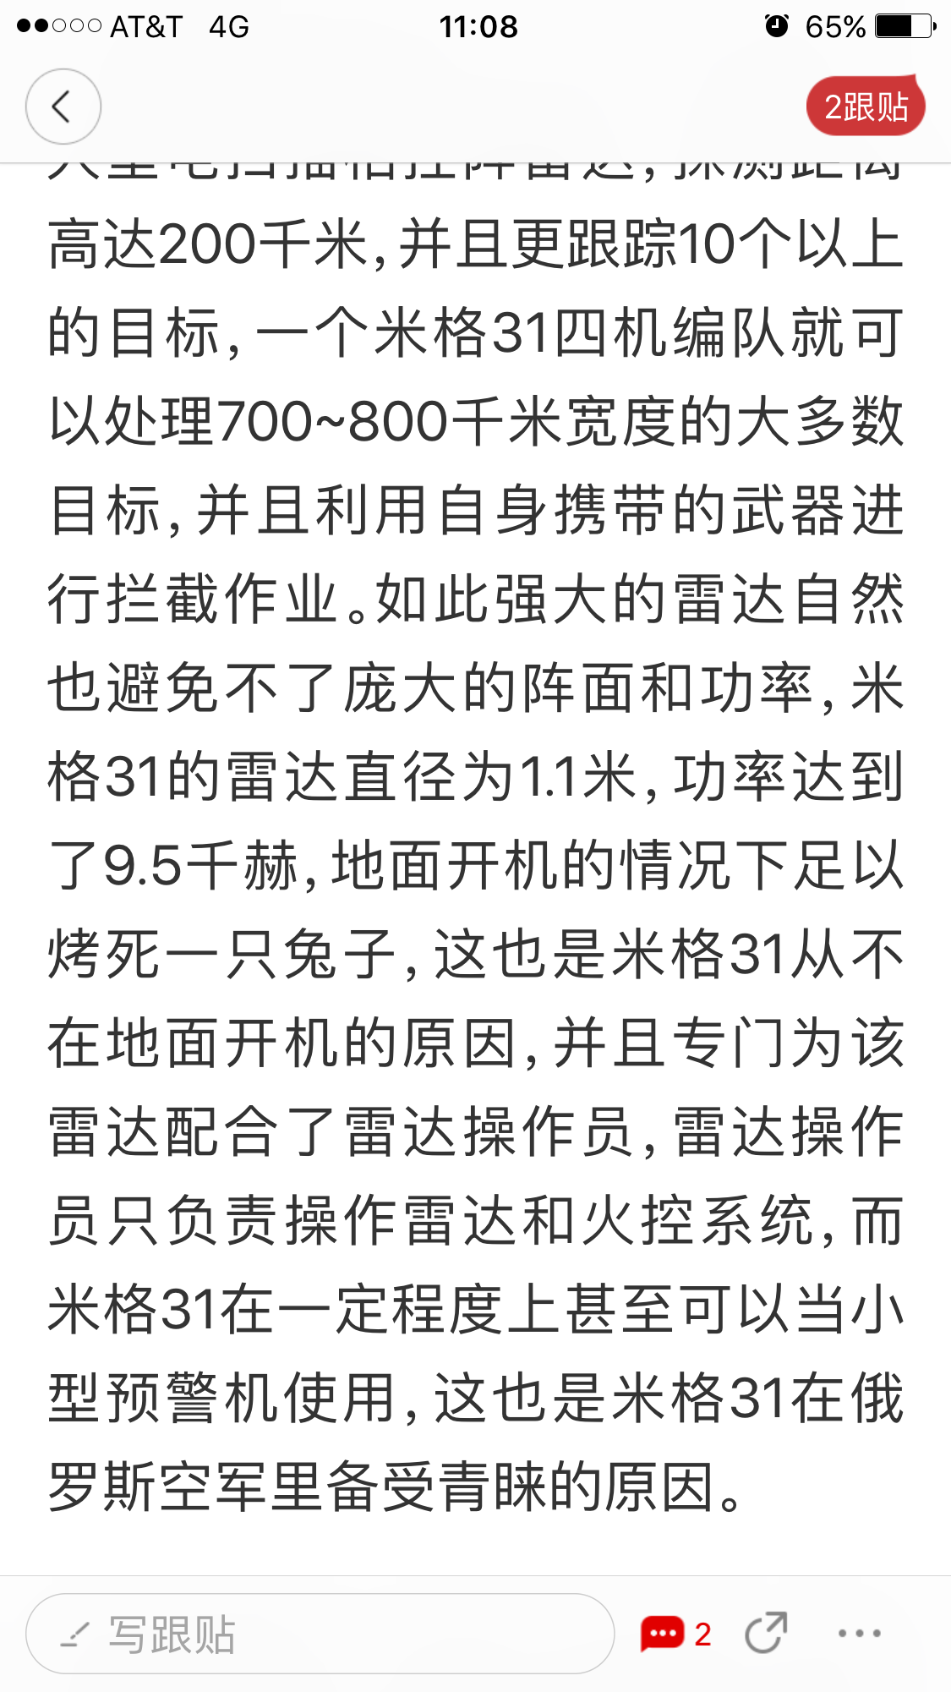
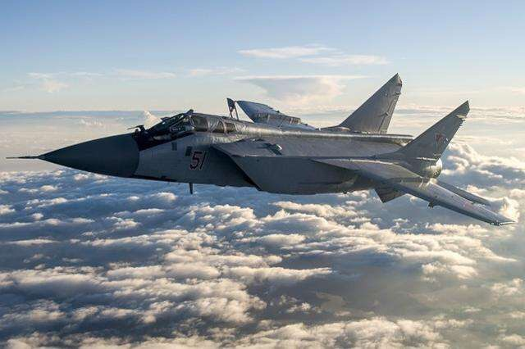
WiMax vs Wi-Fi
功率
FCC规定WiFi的传输功率1~100mW
FCC规定WiMax的传输功率可达100kW
覆盖范围
WiFi覆盖范围，几十到几千米
WiMax
LoS服务半径6~10km，使用频率66GHz
NLoS服务半径50km，使用频率2~11GHz

Slide 25
WiMAX vs Wi-Fi （续）
信道带宽
WiFi：20或40MHz
WiMAX：频道带宽可根据需求在1.5M至20MHz范围进行调整
其它
可扩展性、用户容量
对户外环境的考虑
QoS机制

Slide 26
WiMAX vs Wi-Fi （续）
信道带宽
WiFi：20或40MHz
WiMAX：频道带宽可根据需求在1.5M至20MHz范围进行调整
其它
可扩展性、用户容量
对户外环境的考虑
QoS机制

Slide 27
课堂小测验
以下关于WiMAX与Wi-Fi说法正确的是
WiMAX和Wi-Fi的协议栈区别主要在于物理层和数据链路层
WiMAX比Wi-Fi的QoS机制更加完善
WiMAX比Wi-Fi在室外射频传输方面考虑的更加完善
WiMAX和Wi-Fi均是IEEE提出的标准
WiMAX可用于移动通信组网
以下关于WiMAX QoS机制说法错误的是
WiMAX QoS机制依靠不同优先级队列来区分不同优先级数据
WiMAX QoS机制共将服务应用分为四级
WiMAX QoS机制中主动授予服务将给予应用固定带宽分配，且优先级最高
WiMAX QoS机制在分配带宽时可按用户站分配、也可以按单个连接分配
WiMAX QoS机制由用户站负责分配带宽
Notes:
1、正 正 正 正 正
2、对 对 对 对 错

Slide 28
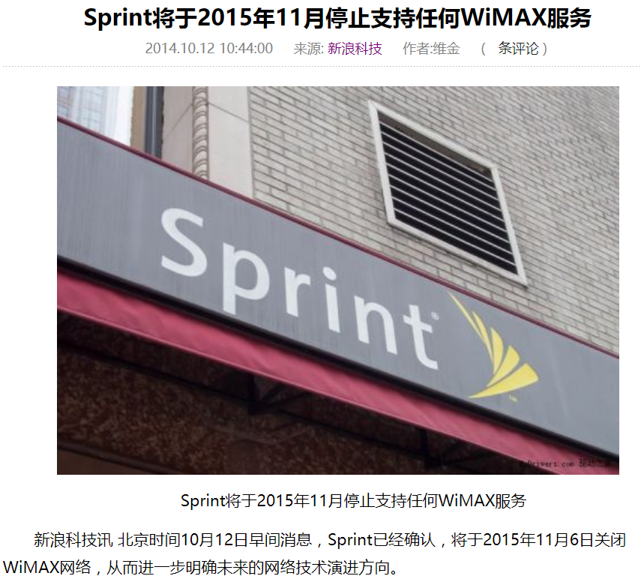
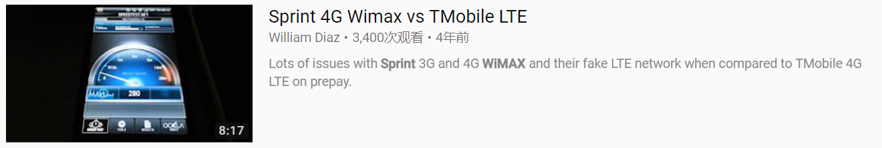
WiMAX与WWAN
WiMAX vs 3G/4G
WiMAX是3G的第四个标准，与3G是竞争关系
WiMAX是4G备选技术之一
WiMAX vs 802.20
无线城域网协议802.16单小区覆盖半径小于5KM
无线广域网协议802.20单小区覆盖半径约为15KM
Notes:
WiMAX技术的缺点
① 从标准来讲，WiMAX技术是不能支持用户在移动过程中无缝切换。其传输距离只有50km，而且如果高速移动，WiMAX达不到无缝切换的要求。
② 严格说WiMAX不是一个移动通信系统的标准，只是一个无线城域网的技术。

Slide 29
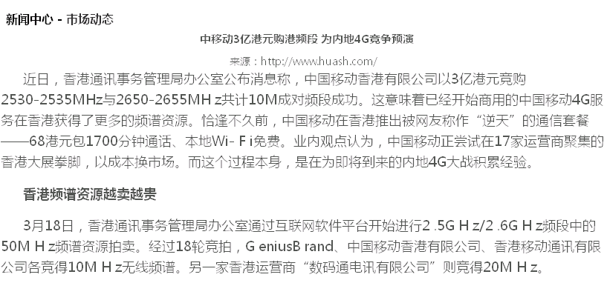
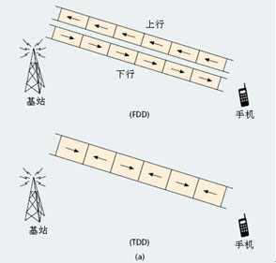
4G
国际电信联盟（ITU）定义的4G标准
静态传输速率达到1Gbps，用户在高速移动状态下可以达到100Mbps，就可以作为4G的技术之一
为了达到上述峰值速率必须使用大于20MHz的带宽
LTE-TDD，LTE-FDD，WiMAX，以及HSPA+
三大运营商制式
移动TDD（Time Division Duplex）
联通FDD （Frequency Division Duplex）
电信FDD（Frequency Division Duplex）
Notes:
市场领先的运营商会倾向于FDD组建覆盖网，在高话务密度区域用TDD来补忙；新近运营商可以选择低成本的TDD频段，来组建高话务区域专网，通过租用其他运营商的FDD覆盖网来降低投资成本。撇开技术的差异，FDD/TDD混合组网关键就是频谱利用率和使用成本的计较而已。
香港FDD频谱，成交单价3080万元/Mhz（15年），TDD频谱，成交单价522万元/Mhz。 https://www.zhihu.com/question/21340184

Slide 30
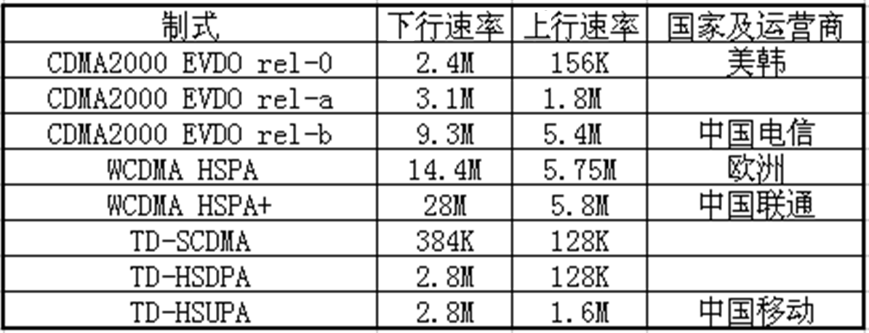
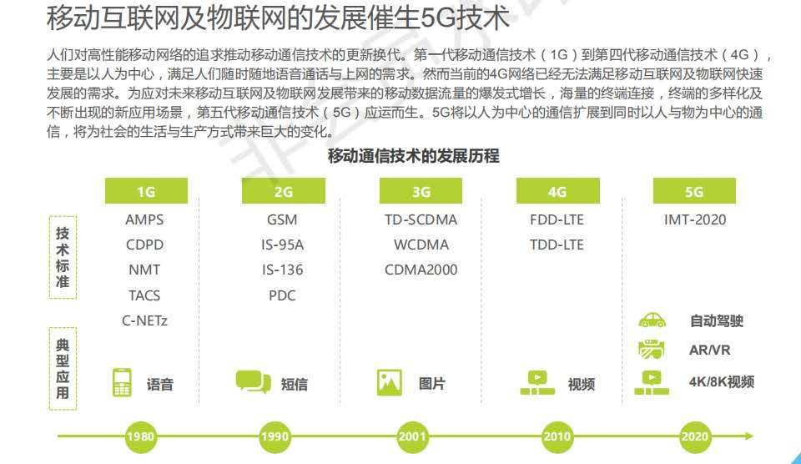
无线广域网简介
定义上讲卫星通信、蜂窝电话都属于无线广域网的范畴
移动通信网络
2.5G：GPRS/EDGE（Enhanced Data GSM Evolution）
3G：WCDMA/CDMA2000/TD-SCDMA
3.5G：HSDPA（High-Speed Downlink Packet Access）/EV-DO（Evolution-Data Only）
4G：LTE（Long Term Evolution）
5G：IMT2020
LTE在20MHz频谱带宽下能够提供下行326Mbit/s与上行86Mbit/s的峰值速率
Notes:
WCDMA：中国联通、日本、欧洲
CDMA2000：中国电信、韩国、美国高通
TD-SCDMA：中国移动、中国自主
LTE最高支持移动速度为350KM/h

Slide 31
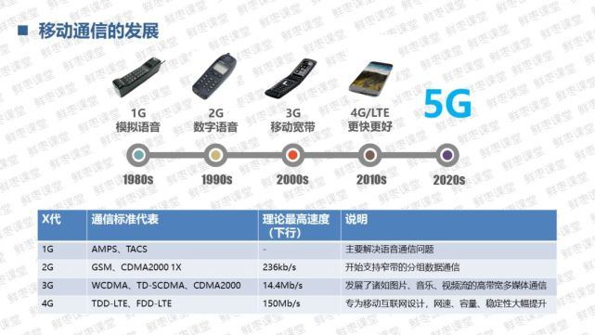
移动通信的演进

Slide 32
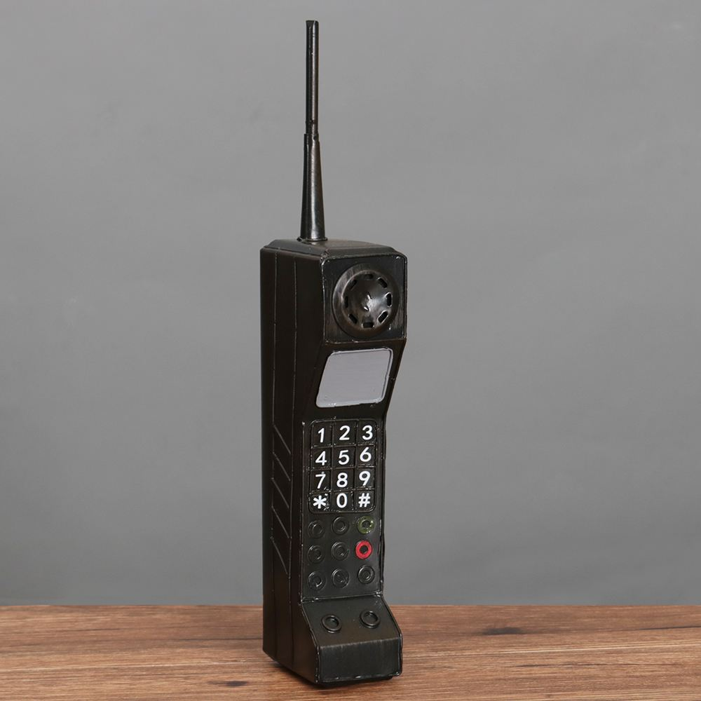
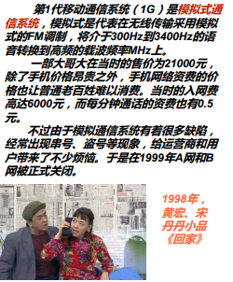
移动通信网络的演进
1G：模拟语音
第一代移动通信系统
20世纪80年代提出，完成于20世纪90年代初
主要技术
模拟技术和频分多址（FDMA）技术
特点
1.2.4kbps传输速率
2.只提供区域性语音业务，容量有限、制式太多、互不兼容、保密性差、通话质量不高、不能提供数据业务；
设备成本高，质量大，体积大。
代表制式
AMPS（Total Access Communication System，TACS）
贝尔实验室发明，1978年开发，
1982年全美部署
TACS
我国1987年确定以TACS制式作为我国模拟蜂窝移动电话的标准。
缺点：
频谱利用率低、容量有限；制式太多，各个系统间没有公共接口，导致互不兼容、不能漫游，从而限制了用户覆盖面；提供的业务种类很有限，不能传送数据信息；信息容易被窃听；不能与综合业务数字网兼容等。

Slide 33
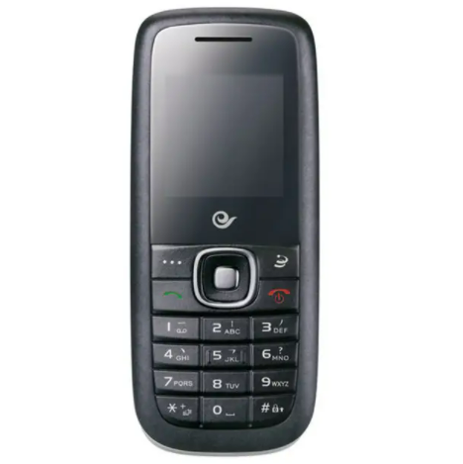
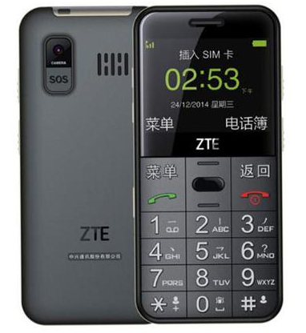
移动通信网络的演进
2G：数字语音
第二代移动通信系统
20世纪90年代提出
主要技术
时分多址（TDMA）、码分多址（CDMA）
特点：
保密性强、频谱利用率高、提供丰富的业务（比如，低速率的数据业务）、标准化程度高、可进行省内外漫游
相对于1G模拟语音->数字语音
对语音和控制信号进行加密增强安全性
催生了诸如短信等新业务的开展
语音信号数字化处理压缩带来容量上收益
代表制式：
—GSM（Global System for Mobile Communications）
—CDMA：以扩频通信为基础的调制和多址连接技术
从1G跨入2G的分水岭则是从模拟调制进入到数字调制，相比于第1代移动通信，第二代移动通信具备高度的保密性，系统的容量也在增加，同时能够提高多种业务服务。从这一代开始手机也可以上网了。第一款支持WAP的GSM手机是诺基亚7110，它的出现标志者手机上网时代的开始，而那个时代GSM的网速仅有9.6KB/s。
数字通信优点：
1.频谱利用率高，有利于提高系统容量，2.提供多种业务服务，提高通信系统通用性
3.抗噪声，抗干扰抗多径衰落能力强
4.能实现更有效、灵活的网络管理和控制

Slide 34
移动通信网络的演进
2-3G过渡
2.5G
—GPRS
基于GSM的无线分组交换技术
提供端到端、广域的无线IP连接
网络容量只有再需要时进行分配，不需要时就释放
传输速率150kbps（比GSM快15倍）
2.75G
—EDGE
基于GSM/GPRS网络的数据增强型移动通信技术
传输速度384kbps

Slide 35
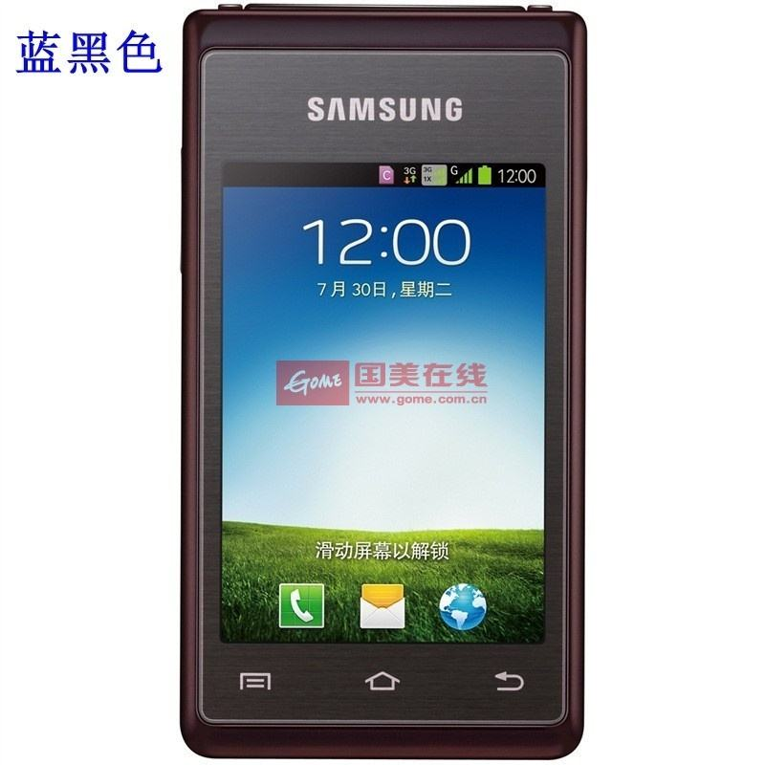
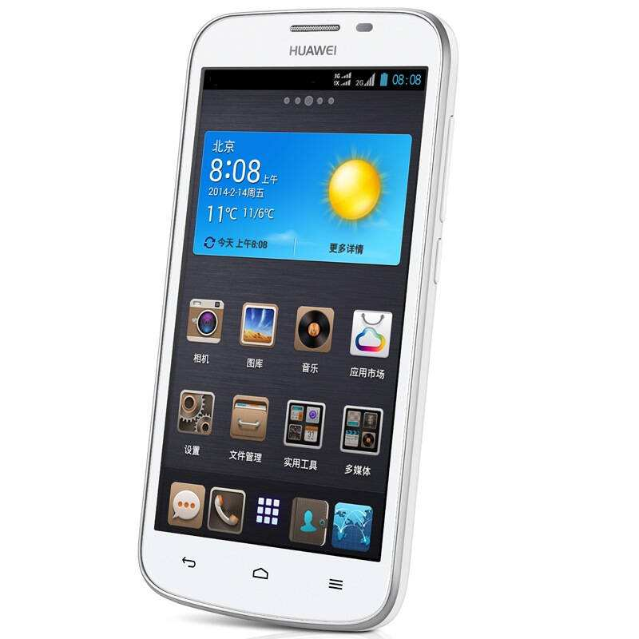
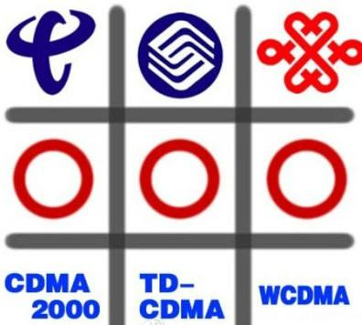
移动通信网络的演进
3G：数字语音和数据
IMT2000(InternationalMobileTelecommunications-2000)
它能提供高质量的宽带多媒体综合业务，并且实现全球漫游。它的数据传输速率高达2Mbit/s，其容量是第二代移动通信技术的2～5倍，最具代表性的第三代移动通信技术有美国提出的CDMA2000、欧洲和日本提出的WCDMA以及我国提出的TD-SCDMA（时分同步码分多址）。
特点：
能够同时传送声音及数据信息，速率一般在几百kbps以上
实现实时视频、高速多媒体和移动因特访问业务
扩大高质量话音业务容量
代表制式：
—W-CDMA
—CDMA2000
—TD-SCDMA
第三代移动通信系统
国际电信联盟(ITU)发布了官方第3代 - Offer at least 144kbps(preferably移动通信(3G)标准IMT-2000(国际移动通信2000标准)。
2008年5月，国际电信联盟正式公布第三代移动通信标准，中国提交的TD-SCDMA正式成为国际标准，与欧洲WCDMA、美国CDMA2000成为3G时代最主流的三大技术之一。都是在CDMA的技术基础上开发出来的，CDMA就是3G的根本基础原理，而展布频谱技术就是CDMA的基础原理
3.5G
—HSPDA (High Speed Downlink Packet Access)
—HSUPA(High Speed Uplink Packet Access)
3.75G
—HSPA+(High-SpeedPacketAccess+)

Slide 36

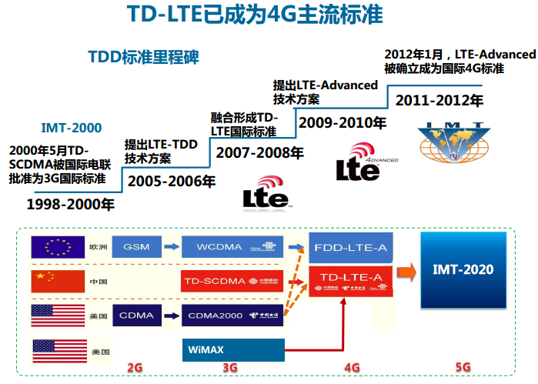
移动通信网络的演进
4G
第四代移动通信系统
集3G与WLAN于一体，并能够快速传输数据、高质量、音频、视频和图像等
IMT-Advanced
基于全IP分组交换网络
低速和静态传输速率达到1Gbps,高速移动状态下达到100Mbps
提供高品质的服务Qos,支持新一代的多媒体传输
特点：
不支持传统的电路交换的电话业务，而是全互联网协议（IP）的通信
通信速度快、网络频谱宽、频率效率高、高质量通话、费用便宜….
4G技术包括LTE-TDD和LTE-FDD两种制式。严格来讲，LTE只是3.9G，尽管被宣传为4G无线标准，但它其实并未被3GPP认可为ITU描述的下一代无线通信标准，因此其还未达到4G的标准。只有升级版的LTE-Advanced才满足ITU对4G的要求。
4G网络从2012年左右在世界范围内开始大规模建设，很快在世界范围内得到了普及。在我国，三大运营商从2013年开始建设，很快建成了覆盖全国的4G网络。随着4G网络的完善，高速移动上网真正成为可能，各种业务如移动支付、移动社交、视频直播、手机游戏等迅速涌现并成为人们生活中不可或缺的部分。

Slide 37
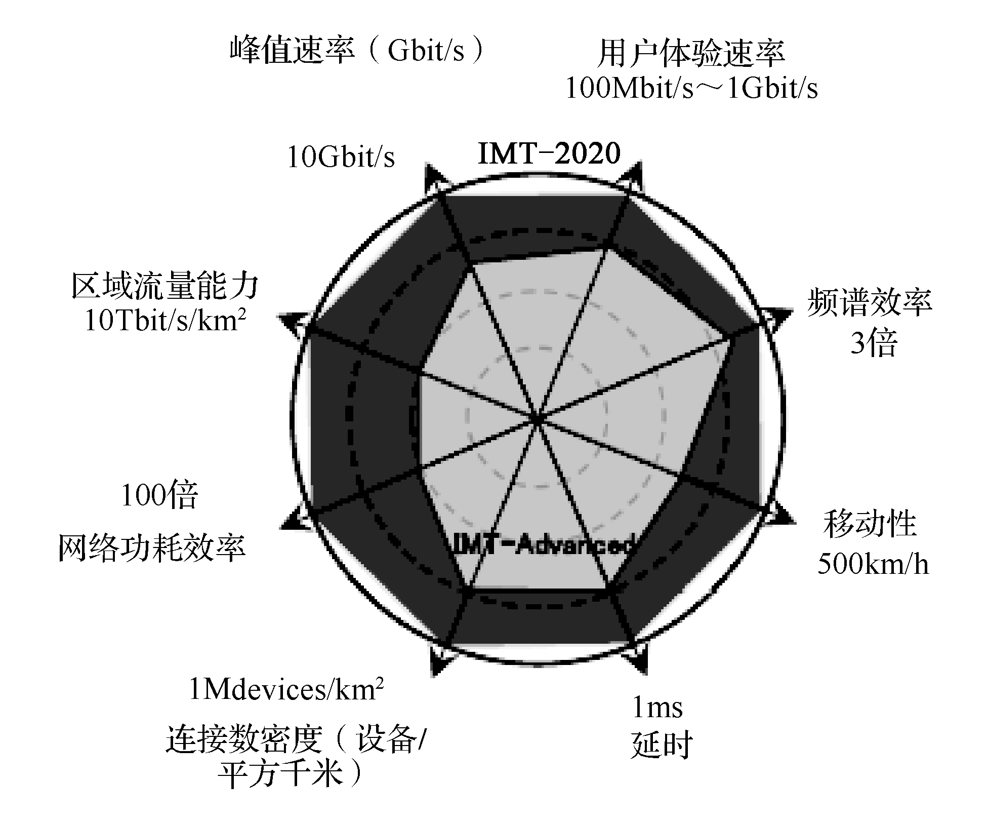
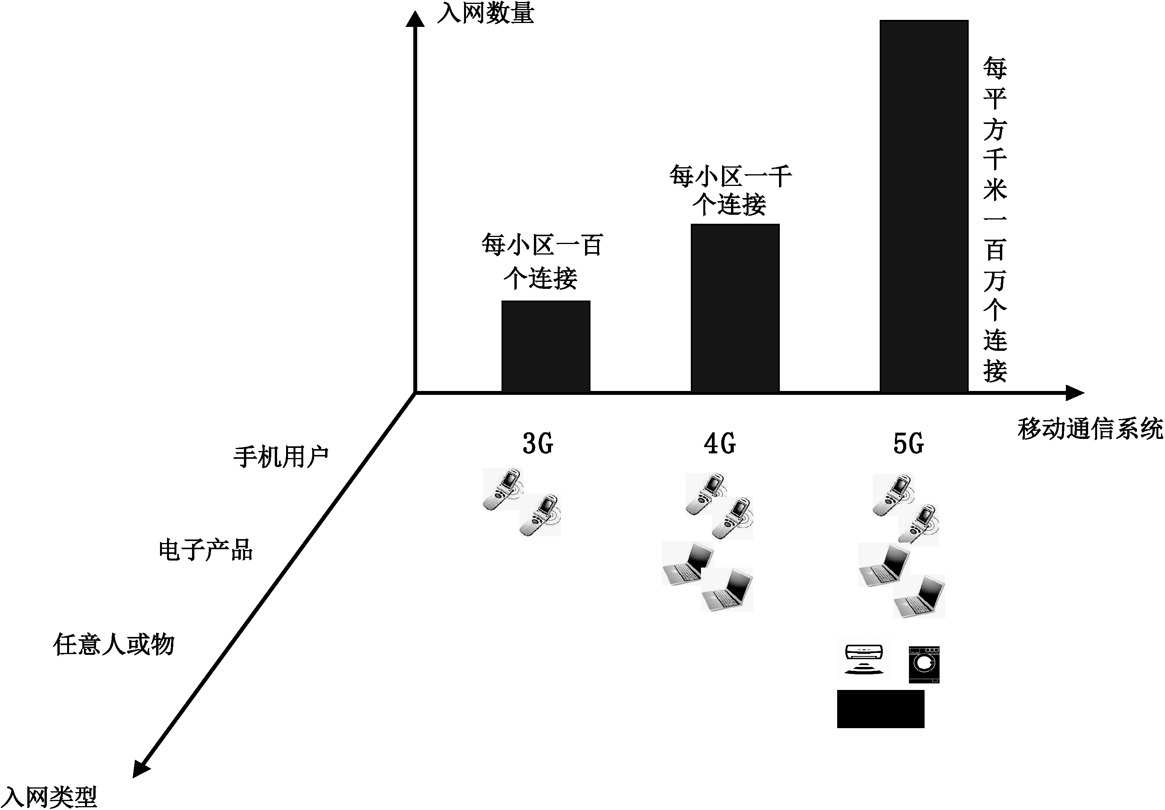
移动通信网络的演进
5G
第五代移动通信系统
充分利用和创新现有的先进技术。5G NR包括基于OFDM优化的波形和多址接入、非正交波形和多址接入技术、大规模多输入多输出技术、同时同频全双工技术、毫米波技术、异构组网技术、软件定义网络、网络功能虚拟化技术、边缘计算技术
三大应用场景
增强移动带宽(eMBB)
海量连接(mMTC) ：海量机器类通信业务、物联网
高可靠低时延(uRLLC)：智慧工厂、车联网

Slide 38
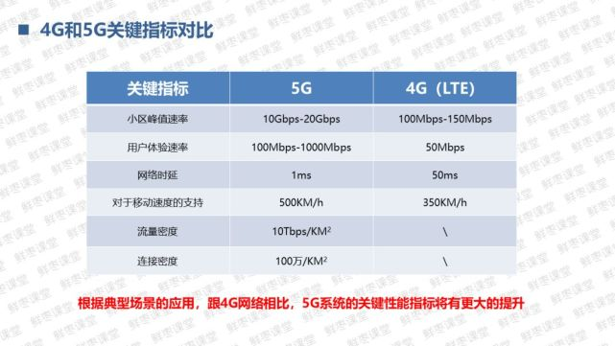
移动通信网络的演进

Slide 39
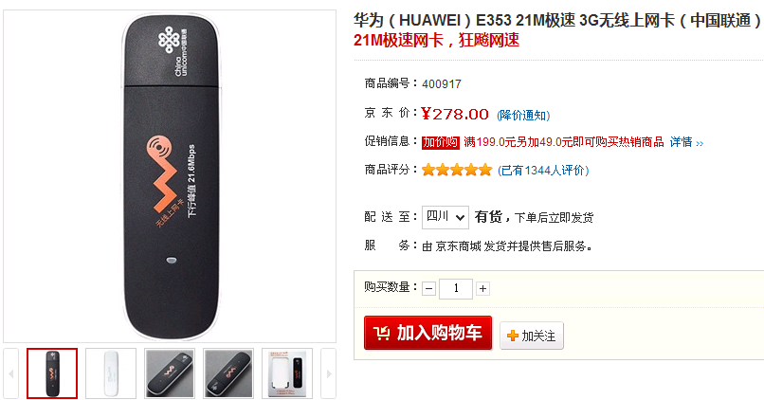
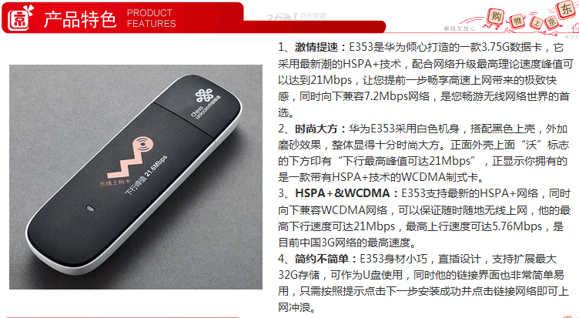

Slide 40
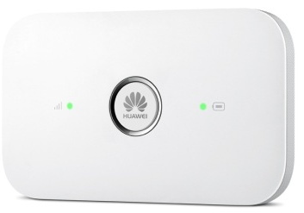
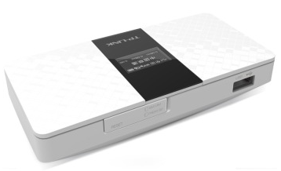
上网卡

Slide 41
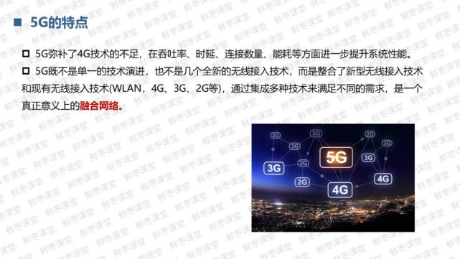
5G演进

Slide 42
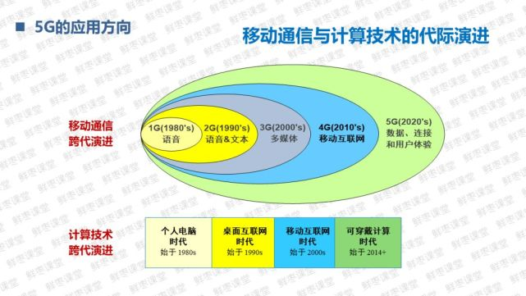
移动通信网络的演进

Slide 43
无线广域网简介
移动通信与计算机网络通信的融合
随着技术的发展和用户需求的引领，通信业的翘楚移动通信和以计算机技术为基础的计算机网络通信正在逐步融合。
Notes:
在第1阶段，他们沿着各自的发展道路在前进，相互之间在网络和业务上是独立的，只是互相需要对方的技术来支撑。
在第2阶段，他们之间出现了融合，实现了互连、互通。
在第3阶段，3G后期版本和4G的核心网目标是建立一个全IP网络，接入网也要逐步实现IP化；移动WiMAX需要在移动性、实时通信等方面进一步满足4G标准的要求。
移动通信与计算机网络通信的融合主要体现在技术融合、业务融合和网络融合三个方面。

Slide 44
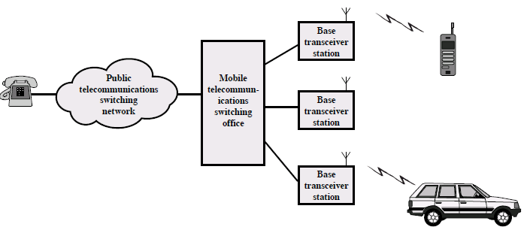
蜂窝网络组成
Notes:
MTSO: Mobile Telephone Switching Office

Slide 45
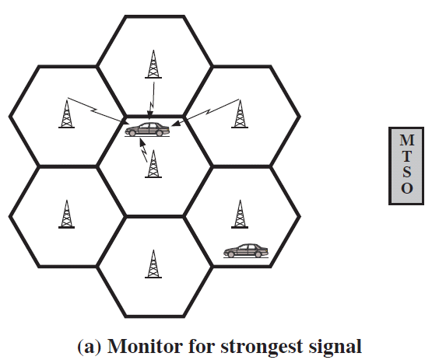
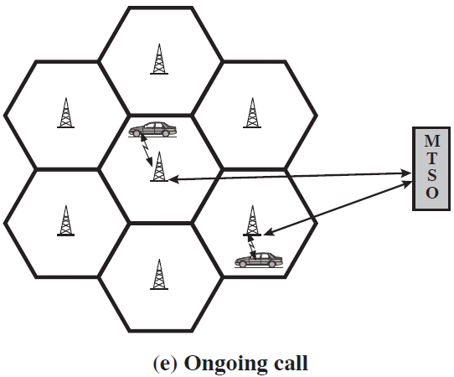
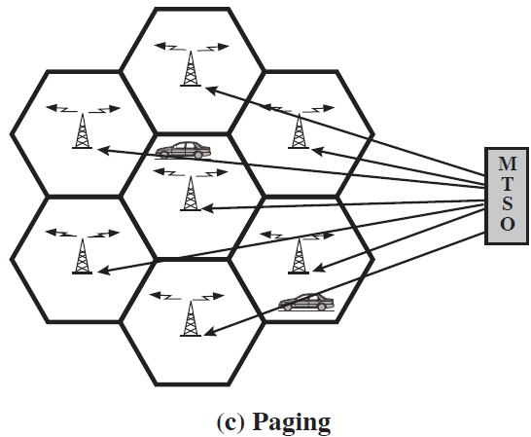
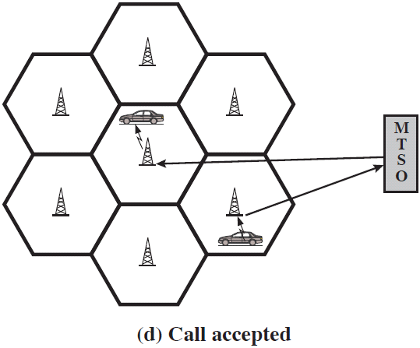
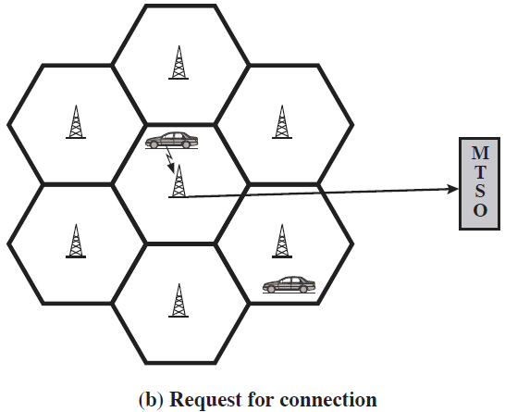
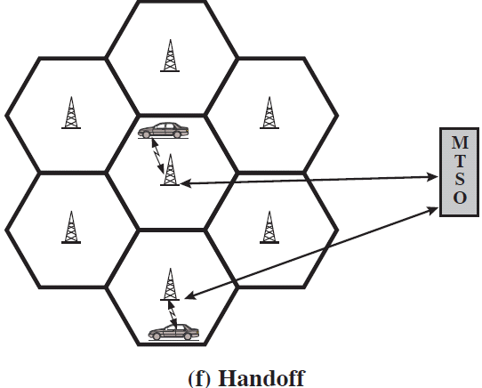
蜂窝网络寻呼与切换过程

Slide 46
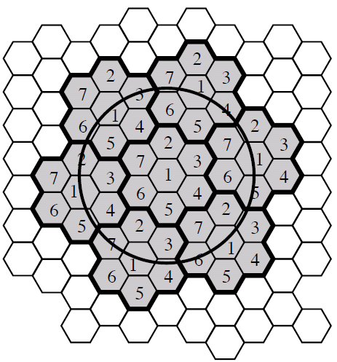
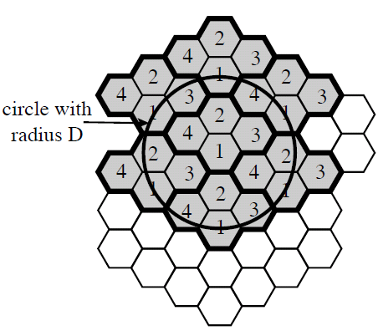
蜂窝网络频率复用
频率复用

Slide 47




实际环境中蜂窝网络基站覆盖情况
还需要综合考虑需覆盖区域的形状、障碍物遮挡、话务量等因素

Slide 48










蜂窝网络基站

Slide 49

移动通信网与 IP网络的融合

Slide 50
802.20
802.20协议族
移动宽带无线接入（Mobile Broadband Wireless Access），又称Mobile-Fi
目的是实现在高速移动环境下的高速率数据传输，支持最高时速为250KM/h的高速移动
纯IP架构（纯IP架构，与3GPP和3GPP2所提出的全IP概念有所不同——前者是核心网和无线接入网都基于IP传输，而后者仅仅实现了核心网的IP化。）
IEEE802.20发展历史
2002年9月，IEEE802.20工作组正式成立
2006年6月15日，IEEE标准委员会宣布暂停IEEE802.20工作组的一切活动
2006年11月13日，IEEE802.20工作组在美国德克萨斯州达拉斯召开了全体会议，重新开始了标准制定活动
Notes:
纯IP架构：基于分组，可确保通道的最大利用率，但是时效性没有电路交换好
电路交换为主架构：通话时间均将保持占用该信道，占用时其他话路对该信道不产生干扰，该种交换确保实时性

Slide 51


IEEE802.20性能指标
Notes:
频谱效率：净比特率（有用信息速率，不包括纠错码）或最大吞吐量除以通信信道或数据链路的带宽（单位：赫兹）
上行速率慢：1应用需求；2线束集中产生的干扰

Slide 52
802.20与3G/4G
802.20 vs 3G
802.20能够实现所有3G功能
物理层更先进、部署价格更低
3G上行、下行速率不同
802.20 vs LTE
竞争关系
物理层技术都是基于OFDM和MIMO
都是基于IP的架构
Notes:
MIMO：Multiple-Input Multiple-Output

Slide 53

卫星网络
卫星通信网
卫星通信一般是指利用卫星作为中继，实现地面、空中、海上移动用户之间，或移动用户与固定用户之间的相互通信。
1945年英国物理学家阿瑟·克拉克杂志上发表利用地球同步轨道上的人造地球卫星作为中继站进行地球上通信设想
因此地球同步卫星轨道被命名为“克拉克轨道”
美国于1962年12月发射了低轨道卫星“中继1号”。
该卫星首次实现了横跨太平洋的日美间的电视转播。
世界上第一颗同步通信卫星是1963年7月美国发射的“同步2号”卫星。
卫星通信发展
1970年4月24日，我国第一颗人造地球卫星“东方红一号”成功发射，由此开创了国的新纪元
“东方红四号”
它的研发成功为我国通信广播卫星达到20世纪90年代末国际通信广播卫星水平，实现跨越式发展奠定了基础。
1984年4月8日 “东方红二号”
1988年3月7日 “东方红二号甲”
1997年5月12日“东方红三号”

Slide 54



卫星网络
卫星轨道
低地轨道LEO（Low Earth Orbit）：高度范围500km~1500km
中地轨道MEO（Medium Earth Orbit）：高度范围8000km~18000km
地球同步轨道GEO（Geostationary Earth Orbit）：高度35863km

Slide 55

卫星网络
同步卫星
人造卫星绕地球的周期和地球的自转同步称为同步卫 星(Geostationary Satellite)，它的优点是使用者只要 对准人造卫星就可进行沟通而不必再追踪卫星的轨迹。
三个特点：
卫星必须与地球同步向东旋转
轨道为圆
轨道倾角为零度

Slide 56

卫星网络
地球站”与“地面站”
地球站：指在地球表面附近的无线电通信站
地面站：地方站、中心 站、通信枢纽、陆上移动站、便携站等。机载站：空中移动站 船（舰）载站：海军舰艇站、远洋轮船站

Slide 57


卫星网络
卫星通信系统：由4部分组成的
地球站：地球站是卫星通信系统中的地面通信设备，也称卫星地球站
通信卫星：通信卫星包括通信系统、遥测系统、遥控系统、跟踪系统、控制系统、能源系统、温控系统、远地点发动机和机械结构系统等，主体是通信系统。
遥测、遥控和跟踪系统：接收地面测控站的指令信号，使卫星上的设备按指令动作；向地面测控站发送遥测信号，提供卫星工作情况和环境信息
控制监控系统：推进装置用于改变卫星的姿态和轨道，在卫星发射和运行期间进行姿态的调整和轨道的控制，确保卫星在允许的偏差内按预定的轨道运行。

Slide 58

典型卫星网络及其轨道
全球卫星导航系统（Global Navigation Satellite System，GNSS），是能在地球表面或近地空间的任何地点为用户提供全天候的3维坐标和速度以及时间信息的空基无线电导航定位系统 。
美国全球定位系统(GPS)
俄罗斯格洛纳斯卫星导航系统(GNSS)
伽利略卫星导航系统(GSNS)
中国的北斗卫星导航系统(BDS)

Slide 59


典型卫星网络及其轨道
Notes:
铱星系统是美国于1987年提出的第一代全球卫星移动通信系统。初期设计认为全球性卫星移动通信系统必须在天空上设置7条卫星运行轨道（低轨道），每条轨道上均匀分布11颗卫星，组成一个完整的卫星移动通信的星座系统。由于它们就像化学元素铱（Ir）原子核外的77个电子围绕其运转一样，所以该卫星移动通信系统被称为铱星系统。
问题：
价格昂贵、室内无法使用、终端过于笨重而使用不便、通信质量不佳等，在通信市场上遭受了“冷遇”。系统用户最多时才5.5万户，而据估算它必须发展到50万用户才能盈利。由于巨大的研发费用和系统建设费用，铱星系统背上了沉重的债务负担，整个铱星系统耗资达50多亿美元，每年仅系统的维护费就要几亿美元。2000年3月，铱星系统背负40多亿美元的债务正式破产。铱星系统在2001年接受新注资后“起死回生”，目前美国军方是其主要客户。

Slide 60


典型卫星网络及其轨道

Slide 61

北斗卫星导航系统
北斗计划是从2000年开始的，在2002年建成北斗导航试验系统。
2020年7月31日10:30，北斗三号全球卫星导航系统建成。
北斗系统总共55颗卫星，分3种轨道：GEO，MEO，IGSO
IGSO：倾斜地球同步轨道，高度与GEO相同，都是约35700km，但是GEO的轨道倾角是0度，而IGSO的轨道倾角是大于0度的任何轨道（我国的北斗系统为55度）。此轨道为轨道静止轨道的延伸补充，最关键的是解决高纬度（尤其南北极地区）低仰角的问题。低仰角下的卫星信号受到大气延迟、多路径效应和观测噪声的严重影响，从而导致产生较大的误差。
Notes:
欧洲伽利略系统有 22 颗定位卫星，俄罗斯 GLONASS 系统有 24 颗卫星，美国 GPS 导航系统则有 31 颗卫星。根据美国导航公司 Trimble 的一项统计，在全球总数近 200 个联合国成员国中，有 130 个国家上空，北斗卫星的每天可见星数已经超过了 GPS。

Slide 62

北斗的应用
北斗三号卫星导航系统提供两种服务方式，即开放服务和授权服务。开放服务是在服务区中免费提供定位、测速和授时服务，定位精度为10米，授时精度为50纳秒，测速精度0.2米/秒。授权服务是向授权用户提供更安全的定位、测速、授时和通信服务以及系统完好性信息。
北斗导航芯片的优劣很大程度上决定了卫星导航产品的性能，芯片技术更直接关系终端体积、重量、成本和性能。目前，支持北斗三号新信号的 28 纳米工艺射频基带一体化 SoC 芯片，已在物联网和消费电子领域得到广泛应用。

Slide 63







北斗卫星频率及轨道
Notes:
PRS: Public Regulated Service
http://www.godeyes.cn/html/2008/09/11/google_earth_2858.html

Slide 64

“上帝视角”看外空轨道占用情况
Notes:
http://www.godeyes.cn/html/2008/09/11/google_earth_2858.html

Slide 65



卫星网络的配置
点到点/广播/VSAT（Very Small Aperture Terminal）
Notes:
VSAT: Very Small Aperture Terminal
VSAT指天线口径小于1.8米，可直接延伸到用户住地的地球站，它能支持范围广泛的单向或双向数据、语音、图像、计算机通信和其他综合电信数字信息业务。

Slide 66
卫星通信的频带
波段 | 频率范围 | 总带宽 | 应用
L | 1~2 | 1 | 移动卫星服务
S | 2~4 | 2 | NASA
C | 4~8 | 4 | 固定卫星服务
X | 8~12.5 | 4.5 | 军事、气象卫星、固定卫星服务
Ku | 12.5~18 | 5.5 | 广播卫星、固定卫星服务
K | 18~26.5 | 8.5 | 广播卫星、固定卫星服务、
Ka | 26.5~40 | 13.5 | 固定卫星服务
为什么要向更高的频率拓展？
Notes:
卫星通信最佳频率1~10GHz

Slide 67


卫星通信中的信号衰减

Slide 68
卫星天线与地面的倾角

Slide 69

卫星通信安全

Slide 70

卫星通信安全

Slide 71
课堂小练习
北斗定位系统使用了多种轨道
卫星天线与地面的倾角对信号传输衰减有影响
卫星通信与计算机网络一样，同样存在安全问题
PRS频段遵循先占先得的使用原则
地球同步轨道资源是有限的
VSAT组网模式使各类不具备与卫星直接通信的终端可以接入卫星网络
Notes:
全对

Slide 72
本章小结
WiMAX
2G/3G/4G通讯技术
蜂窝网络相关概念
802.20
WiMAX与WiFi、802.20与3G/4G、WiMAX与无线广域网技术的对比

